Slide 1
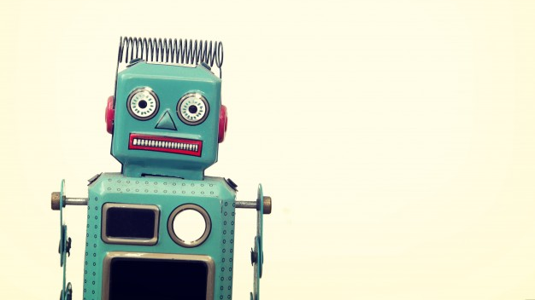
Scholing Digicoach
Bijeenkomst #1

Slide 2

Vandaag
Kennismaking
Wensen & verwachtingen
Profiel digicoach
Hoe digivaardig ben jij?
Programma cursus
Opdracht (huiswerk)
Afsluiting & evaluatie
Tips, inspiratie & leesvoer
Vragen, opdracht & vooruitblik

Slide 3

Welkom!
Yvonne van der Meulen
T: 06 25 68 10 92
E: yk.vandermeulen@noorderpoort.nl

Slide 4
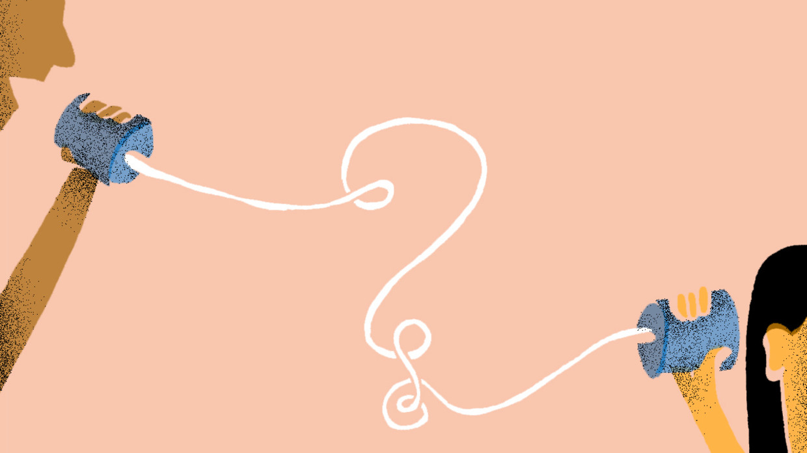
Kennismaking
Online kennismakingsspel ‘Voorwerpenzoektocht’
óf
Fysiek kennismakingsspel ‘Twee leugens, één waarheid’
Notes:
Online optie:
Start je bijeenkomst met een zoekopdracht. Vraag studenten zo snel mogelijk het dichtstbijzijnde boek (of tijdschrift, poststuk, kookboek) te pakken. Degene die als laatste is, stelt zichzelf aan de hand van dat voorwerp kort voor. Deze persoon kiest ook het volgende voorwerp. Laat een aantal deelnemers wat vertellen over het voorwerp, zodat ze elkaar (beter) leren kennen.
Fysieke optie:
Dit spel is een laagdrempelige manier van kennismaken. Hoe speel je het? De studenten vertellen om de beurt drie (grappige, interessante, nieuwe) dingen over zichzelf. Bijvoorbeeld: ik kan trompet spelen, ik heb met dolfijnen gezwommen, en ik heb in een helikopter gevlogen. Twee zijn leugens en een is de waarheid. Laat de andere studenten raden wat de waarheid is. Als alternatief kun je het ook omdraaien: één leugen, twee waarheden.

Slide 5
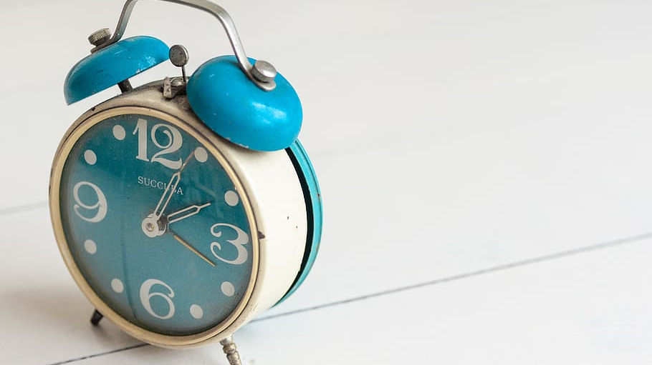
Mededelingen & afspraken
Cursus samen vormgeven
    - Jullie input/wensen zijn leidend
    - Heb je vragen/opmerkingen? Geef het aan!
Is een appgroep gewenst?
Accreditatiepunten?
Vragen of opmerkingen? Bel, mail, app me!
    T: 06 25 68 10 92
    E: yk.vandermeulen@noorderpoort.nl

Slide 6
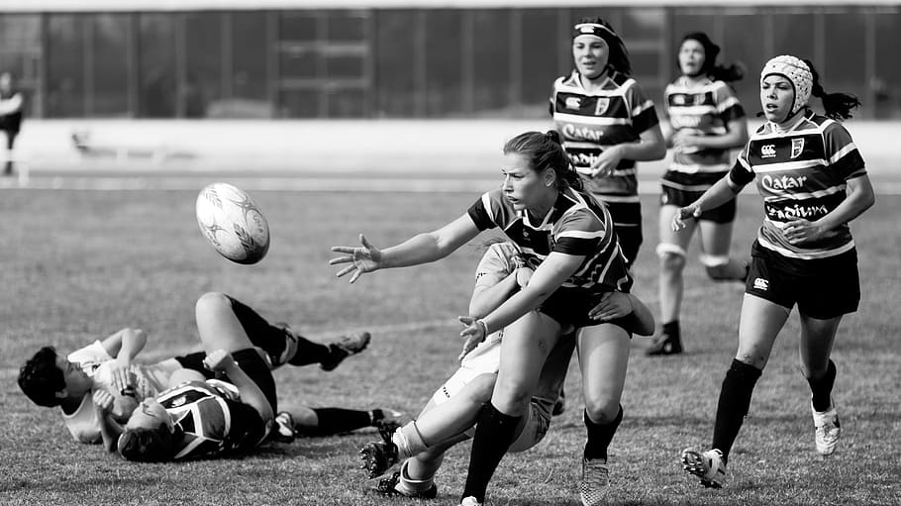
Teams
Wel/geen ervaring
Wat zijn jullie gewend?
Camera
Microfoon (achtergrondgeluid)
Handjes
Overige afspraken

Slide 7

Verwachtingen
Waarom ben je digicoach geworden?
Met welke verwachting kom je naar deze cursus?
Profiel Digicoach

Slide 8
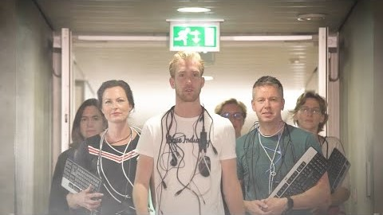
Digicoach: redder in nood!
https://www.youtube.com/watch?v=a2pnLUrmgHk&feature=emb_logo

Slide 9
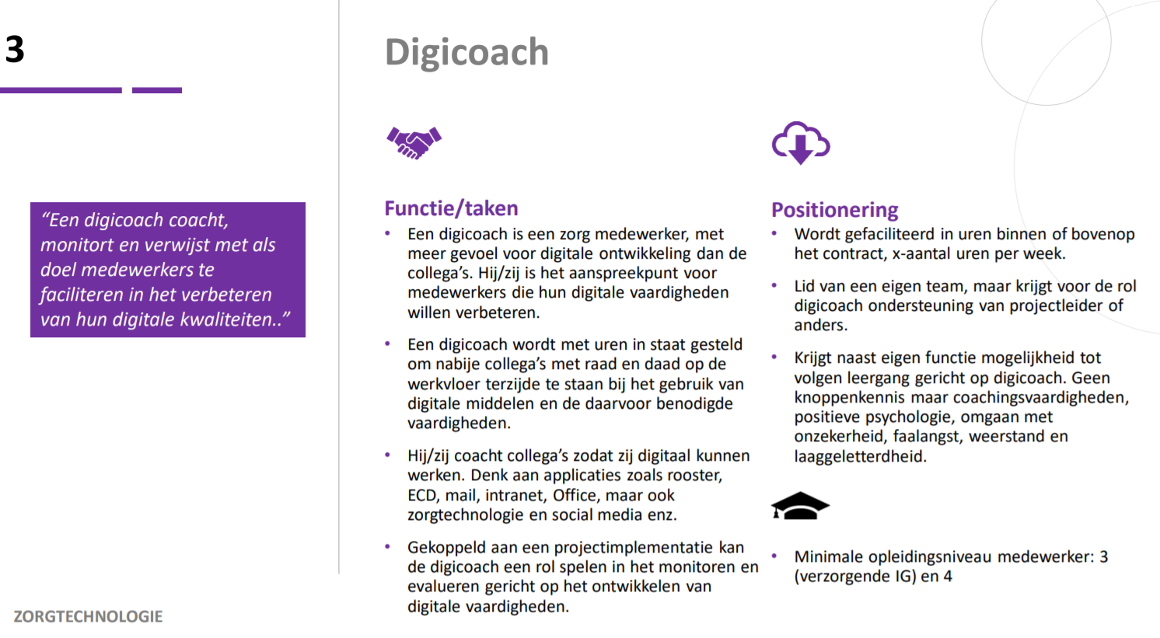
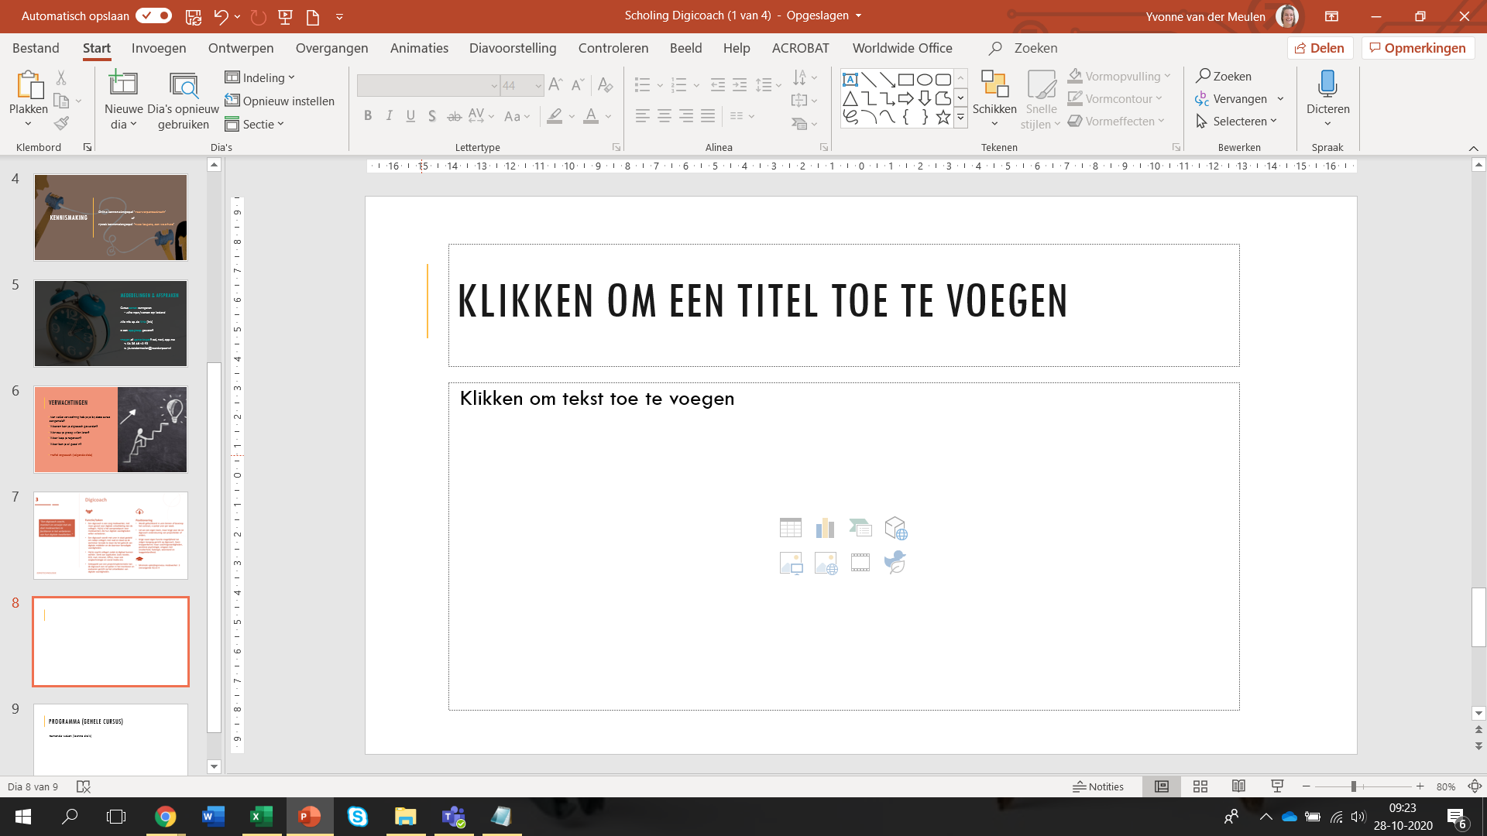

Slide 10
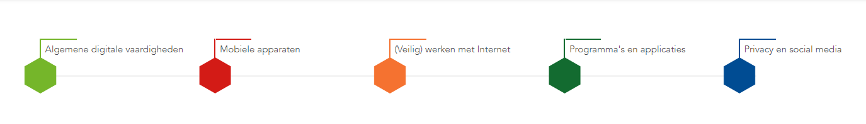
Test/scan: hoe digivaardig ben jij?
Hulpmiddel
Je eigen digivaardigheid testen!
Digivaardigheid collega testen om te zien waar hij/zij hulp bij nodig heeft
5 Thema’s
Resultaat klassikaal nabespreken
https://www.digivaardigindezorg.nl/heb-jij-de-zelftest-al-gedaan/
https://www.digivaardigindezorg.nl/vvt/home/zelftest/
Notes:
Laat de studenten de test invullen en bespreek het resultaat met elkaar na. Of als huiswerk opgeven, en volgende week nabespreken??

Slide 11

Wat heb jij nodig om deze rol uit te voeren?
(10 min. opschrijven, daarna delen + mailen)
Waar ben je al goed in? Wat zijn je kwaliteiten?
Waar loop je tegenaan? Wat vind je nog moeilijk?
Welke handvatten zou je in deze cursus willen krijgen?
Wat verwacht je van de docent?

Slide 12
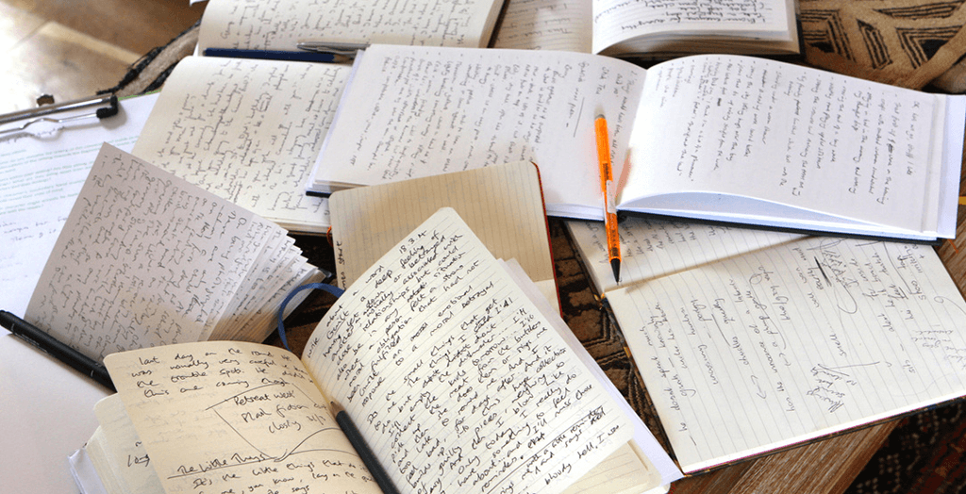
Programma (gehele cursus)
Bijeenkomst | Wat gaan we doen?
#1 | Kennismaken met elkaar Algemene informatie m.b.t. de cursus Profiel digicoach Hoe digivaardig is de digicoach?
#2 | Casussen uit de praktijk Motivatie, laaggetterdheid en leerstijlen (theorie) Handleiding digicoach schrijven
#3 | Motiverende Gespreksvoering & Coaching (theorie) Oefenen met Motiverende Gespreksvoering & Coaching a.d.h.v eigen casussen (praktijk) Start maken eindopdracht (digicoachplan)
#4 | Werken aan- en presenteren digicoachplan
#5 | Reservedatum

Slide 13

Opdracht
Lees de zes interviews met digicoaches, en beantwoord de volgende vragen:
Wat herken je? Beschrijf de situatie.
Waar ligt volgens jou de oorzaak, als je het bekijkt binnen je eigen organisatie/afdeling?
De interviews met digicoaches vind je via deze link:
https://www.digivaardigindezorg.nl/interviews-met-digicoaches/
De antwoorden gebruiken we volgende week in de les!

Slide 14
Afsluiting & Evaluatie
Gezamenlijke deel
Hoe vonden jullie het vandaag gaan?
Heb je wensen ten aanzien van de volgende keer?
Hebben jullie feedback voor mij?

Slide 15

Tips, inspiratie & leesvoer
Meld je aan voor de nieuwsbrief voor digichoaches
Bezoek de website www.digivaardigindezorg.nl
Heb jij ook een tip? Deel het!

Slide 16

Volgende keer
We gaan het hebben over motivatie; wat is het eigenlijk, waarom hebben sommige mensen dat wel en anderen niet? Hoe motiveer je iemand eigenlijk?
We gebruiken hiervoor het huiswerk.

Slide 17

ZIJN ER VRAGEN?
Bel, mail, app!

